Slide 1
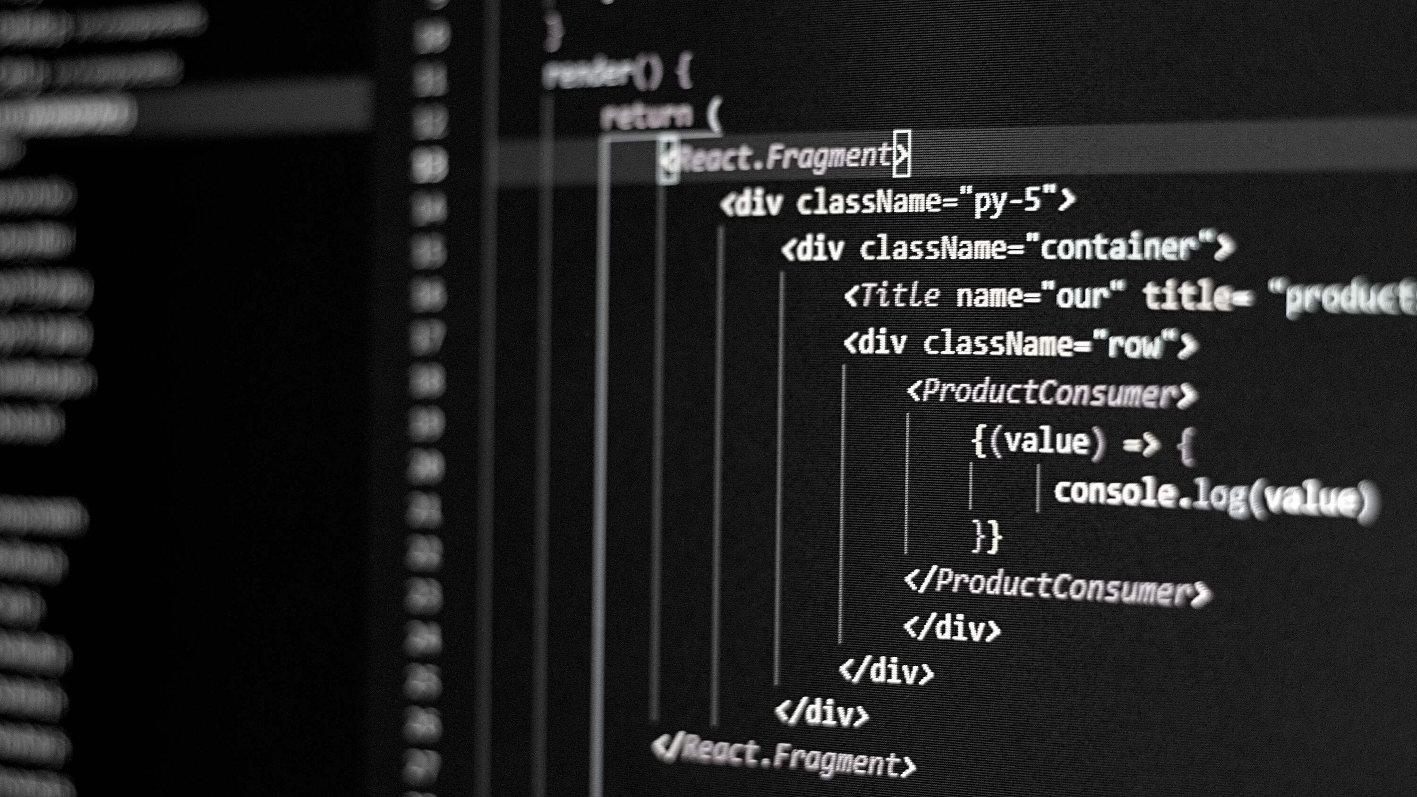
BASES DE DATOS NO RELACIONES
JAVASCRIPT

Slide 2

UNA BASE DE DATOS NO RELACIONAL, TAMBIÉN CONOCIDA COMO BASE DE DATOS NOSQL (NOT ONLY SQL), ES UN TIPO DE SISTEMA DE GESTIÓN DE BASES DE DATOS DISEÑADO PARA MANEJAR Y ALMACENAR DATOS DE MANERA FLEXIBLE Y ESCALABLE, SIN SEGUIR EL MODELO DE TABLAS Y RELACIONES DE LAS BASES DE DATOS RELACIONALES TRADICIONALES.
A diferencia de las bases de datos relacionales, las bases de datos no relacionales permiten almacenar y recuperar datos de forma más libre y menos estructurada. Están diseñadas para manejar grandes volúmenes de datos no estructurados o semi estructurados, como documentos, gráficos, clave-valor o columnas.
Las bases de datos no relacionales se utilizan en escenarios donde la escalabilidad, la velocidad y la flexibilidad son prioritarias. Son especialmente adecuadas para aplicaciones web y móviles con grandes cantidades de datos y altos requerimientos de rendimiento, como redes sociales, sistemas de gestión de contenido y aplicaciones en tiempo real.
¿QUÉ SON LAS BASES DE DATOS NO RELACIONALES?

Slide 3

Las principales características de una base de datos no relacional son las siguientes:
La información no se almacena en tablas sino a través de documentos.
Son bases de datos muy útiles para organizar y gestionar información no estructurada, o cuando no se tiene una noción clara de los datos a almacenar.
Son bases de datos con alto grado de escalabilidad y están diseñadas para soportar grandes volúmenes de datos.
No utilizan el lenguaje SQL para consultas, aunque sí lo pueden usar como herramienta de apoyo.
CARACTERÍSTICAS Y FUNCIONES

Slide 4

¿DÓNDE SE APLICA UNA BASE DE DATOS RELACIONAL?
EL USO DE BASES DE DATOS RELACIONALES ES MÁS COMÚN EN LAS ORGANIZACIONES QUE NECESITAN ADMINISTRAR GRANDES CANTIDADES DE DATOS ESTRUCTURADOS, DESDE EL SEGUIMIENTO DEL INVENTARIO HASTA EL PROCESAMIENTO DE DATOS TRANSACCIONALES Y EL REGISTRO DE APLICACIONES

Slide 5
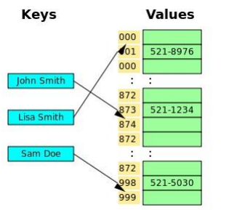
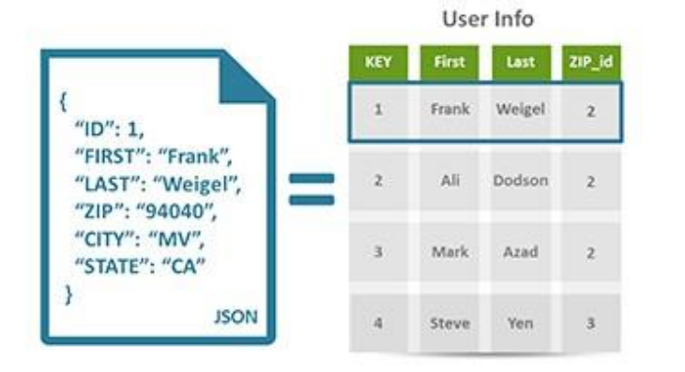
CLAVE – VALOR
Son el modelo de base de datos NoSQL más popular, además de ser la más sencilla en cuanto a funcionalidad. En este tipo de sistema, cada elemento está identificado por una llave única, lo que permite la recuperación de la información de forma muy rápida

Slide 6

FACEBOOK-INSTAGRAM
GRANDES COMPAÑÍAS QUE UTILIZAN ESTE TIPO DE BASES DE DATOS
GITHUB
YAHOO-TWITTER

Slide 7


Slide 8
JSON

Slide 9
JSON (ACRÓNIMO DE JAVASCRIPT OBJECT NOTATION, 'NOTACIÓN DE OBJETO DE JAVASCRIPT') ES UN FORMATO DE TEXTO SENCILLO PARA EL INTERCAMBIO DE DATOS.
JSON ES UN FORMATO QUE ALMACENA INFORMACIÓN ESTRUCTURADA Y SE UTILIZA PRINCIPALMENTE PARA TRANSFERIR DATOS ENTRE UN SERVIDOR Y UN CLIENTE.

Slide 10
LOCAL STORAGE

Slide 11
EL ALMACENAMIENTO WEB, A VECES CONOCIDO COMO ALMACENAMIENTO DOM, ES UNA API DE JAVASCRIPT ESTÁNDAR PROPORCIONADA POR LOS NAVEGADORES WEB
PERMITEN GUARDAR PARES DE CLAVE/VALOR EN EL NAVEGADOR.

Slide 12
MÉTODOS Y PROPIEDADE:
setItem(clave, valor) – almacenar un par clave/valor.
getItem(clave) – obtener el valor por medio de la clave.
removeItem(clave) – eliminar la clave y su valor.
clear() – borrar todo.

